Slide 1



UNIVERSIDAD DE FUERZAS ARMADAS ESPE
MAESTRÍA EN ADMINISTRACIÓN GERENCIAL HOSPITALARIA
TRABAJO DE TITULACIÓN
TEMA: EVALUACIÓN DE LA GESTIÓN, DISEÑO Y DOCUMENTACIÓN DE PROCESOS PARA LA FARMACIA DEL HOSPITAL GENERAL ENRIQUE GARCÉS.
AUTORES:
CRNL. EMC. RUBÉN OSWALDO HERNÁNDEZ ARAUZ.
DRA. MARÍA ANTONIETA RAMÍREZ VALAREZO.
DIRECTOR: DR. MSc. JAIME CADENA ECHEVERRÍA
"

Slide 2
AGENDA
1
ANTECEDENTES DEL HOSPITAL GENERAL ENRIQUE GARCÉS
2
FORMULACIÓN DEL PROBLEMA
3
OBJETIVOS DE LA INVESTIGACIÓN
4
MARCO TEÓRICO
5
APLICACIÓN
6
PROPUESTA
7
APORTE PARA EL HOSPITAL
8
CONCLUSIONES Y RECOMENDACIONES

Slide 3
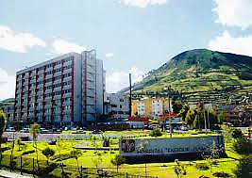
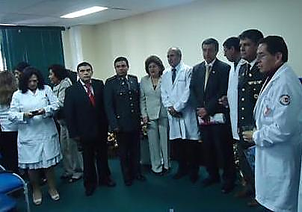
ANTECEDENTES DEL HOSPITAL GENERAL ENRIQUE GARCÉS
Principal referente hospitalario del Sur de Quito
Demanda sobre los 400 pacientes diarios
4 especialidades
33 sub especialidades
Capacidad para 324 camas.
Hospital público más importantes
Ubicado en el sector del Pintado.
Infraestructura física de 36.000 mtrs.²
Área de implantación hospitalaria de 3.000 mtrs.²
Distribuidos en 9 pisos,
Cerca de 1000 profesionales laboran en esta institución.

Slide 4
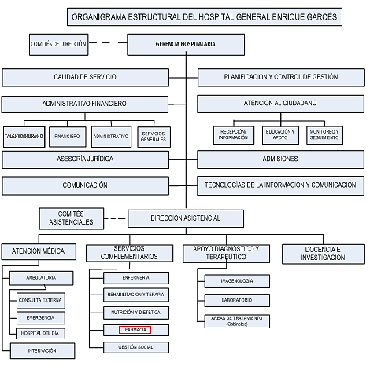
ESTRUCTURA ORGANIZACIONAL DEL HOSPITAL GENERAL ENRIQUE GARCÉS

Slide 5
      SERVICIOS QUE PRESTA EL HOSPITAL GENERAL ENRIQUE GARCÉS
MEDICINA INTERNA | SERVICIO DE DIAGNÓSTICO
Cardiología Neumología Dermatología Gastroenterología Hematología Neurología Salud Mental | Imagenología Ecosonografía Tomografía Laboratorio clínico Histopatología Endoscopía Electroencefalografía Mamografía Audiología
CLÍNICAS | CIRUGÍA
Sala de primera acogida Diabetes Movimientos involuntarios Hipertensión Nutrición Discapacidades Adolescentes Adicciones VIH/Tuberculosis | Cirugía General Bariátrica Urología Traumatología Plástica Vascular Cardiotorácica Oftalmología Otorrinolaringología
GINECO – OBSTETRICIA | PEDIATRÍA
Ginecología Obstetricia Mastología Colposcopía | Pediatría General Cirugía Pediátrica Neuropediatría Salud Mental Pediátrica
SERVICIOS DE APOYO
Unidad de cuidados intensivos Consulta Externa Emergencia Centro Quirúrgico | Centro Obstétrico Neonatología Enfermería Farmacia Lavandería

Slide 6
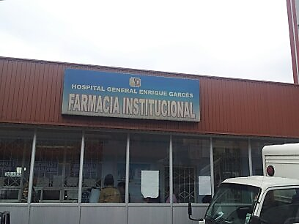
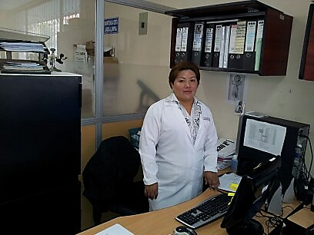
      FARMACIA DEL HOSPITAL GENERAL ENRIQUE GARCÉS
Ofrece de manera gratuita medicamentos
Pacientes hospitalizados
Emergencia
Cuidados intensivos y de
Consulta externa
CNMB
Cubre casi todas las patologías
“El objetivo principal de la farmacia es obtener los medicamentos indispensables para cubrir los requerimientos de la institución y contribuir a la recuperación del estado de salud de los pacientes”
Dra. Margarita Cárdenas
Líder de Farmacia

Slide 7
      PERSONAL DE FARMACIA DEL HOSPITAL ENRIQUE GARCÉS
Auxiliar de Farmacia
Químico Farmacéutico
Organizar, planificar, dirigir, ejecutar actividades farmacéuticas
Dispensar y supervisar entrega de medicamentos
Participar como secretario y asesorar técnicamente al CFT
Realizar la recepción técnica de medicamentos
Participar en el Sistema de Fármaco vigilancia
Consolidar mensualmente consumo de medicamentos
La Farmacia Institucional
Dispone de 7 Bioquímicos Farmacéuticos, 12 Auxiliares de Farmacia, 1 Contador, 1 Guardalmacén y 2 Auxiliares de Servicios; personal que se considera suficiente según los estándares hospitalarios que indican que se debe tener un profesional farmacéutico por cada 100 camas.
Entregar medicamentos
Elaborar informe diario y valorado del consumo de medicamentos
Mantener el kardex de farmacia actualizado
Aplicar Manual de Procesos y Guía de Recepción de Medicamentos en el MSP

Slide 8
Responsable administrativo y financiero
Guardalmacén
Elaborar proforma presupuestaria para la adquisición de medicamentos
Presentar informes de ejecución presupuestaria
Prepara reportes e informes financieros de los movimientos por ingreso y consumo de medicamentos
Emitir la certificación presupuestaria acorde al Plan Anual de Compras
Recepción administrativa y entrega-recepción de medicamentos
Custodia y almacenamiento según Guía del MSP.
Realizar y mantener actualizado el inventario de medicamentos
Atender solicitudes de aprovisionamiento de medicamentos
Informar movimiento y existencia de medicamentos al líder de farmacia

Slide 9
      ESTRUCTURA FÍSICA DE LA FARMACIA DEL HOSPITAL ENRIQUE GARCÉS
CARACTERÍSTICAS FUNCIONALES DE LA FARMACIA INSTITUCIONAL
Infraestructura
Equipamiento
Talento humano
Capacitación
ESTRUCTURA FÍSICA
AMBIENTE PARA OFICINAS | 1 | MOBILIARIO DE OFICINA | 1
 |  | EQUIPO DE COMPUTACIÓN Y MOBILIARIO | 8
 |  | TELÉFONO INTERNOS | 2
 |  | ARCHIVADOR | 6
AMBIENTE PARA BODEGA | 1 | ESTANTERÍAS DE 4 CUERPOS | 20
AMBIENTE PARA DISPENSACIÓN | 1 | REFRIGERADORA | 4
 |  | MUEBLE PARA MOSTRADOR | 3
 |  | ESCALERA PIE DE GALLO | 2
 |  | ESCABEL | 2
 |  | PRENDAS DE PROTECCIÓN | 1
MEDIO BAÑO | 1
LOS REQUERIMIENTOS ÓPTIMOS NO SE CUMPLEN
Espacio reducido
Lugares de atención
Bodegaje de los medicamentos.

Slide 10
      FUNCIONES DE FARMACIA
Cumplir y hacer cumplir, los reglamentos, normas y demás disposiciones que regulan los medicamentos en los servicios farmacéuticos del Hospital
Elaborar la planificación para el suministro de medicamentos
Elaborar la planificación para el suministro de medicamentos
Garantizar el funcionamiento de los Comités de Fármacoterapia
Elaborar la lista de medicamentos en base al perfil epidemiológico observando el Cuadro Nacional de Medicamentos Básicos, los protocolos oficiales y el nivel de complejidad de los servicios de salud
Aplicar el manual de procesos para la gestión de suministro de medicamentos
Realizar la programación y estimación de necesidades de acuerdo al instructivo elaborado
Elaborar el Plan Anual de Compras (PAC) de los medicamentos de acuerdo a las disposiciones
Programar la distribución externa de medicamentos a las Unidades Operativas a fin de que se garantice la disponibilidad oportuna de los medicamentos esenciales requeridos.
Implementar mecanismos de distribución interna e intrahospitalaria de los medicamentos
Garantizar las condiciones más adecuadas de almacenamiento de los medicamentos de acuerdo a los requerimientos de cada uno de ellos
Elaborar reportes de evaluaciones periódicas de los subprocesos de la gestión de suministro de medicamentos mediante la aplicación de los indicadores establecidos y otros que se determinen
Elaborar informes mensuales de consumo de los medicamentos
Elaborar informes de recepción de los medicamentos adquiridos
Realizar el seguimiento a los proveedores de medicamentos y elaborar los informes respectivos
Manual de Procesos para la Gestión de Suministros de Medicamentos del M.S.P. del año 2009

Slide 11
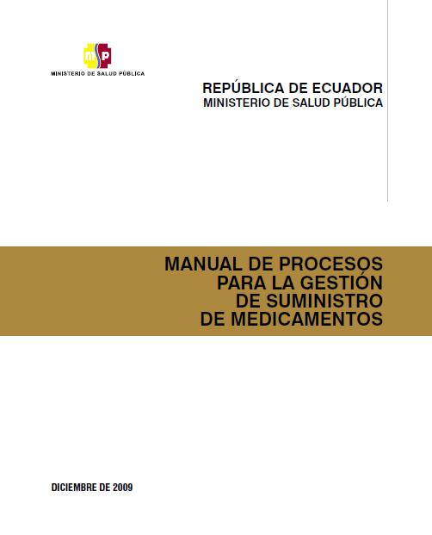
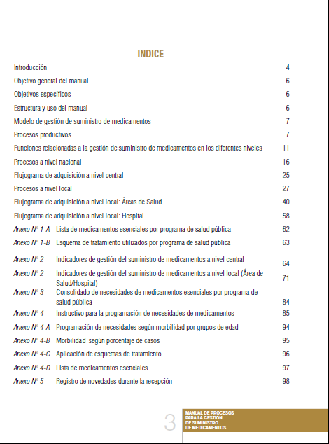

Slide 12
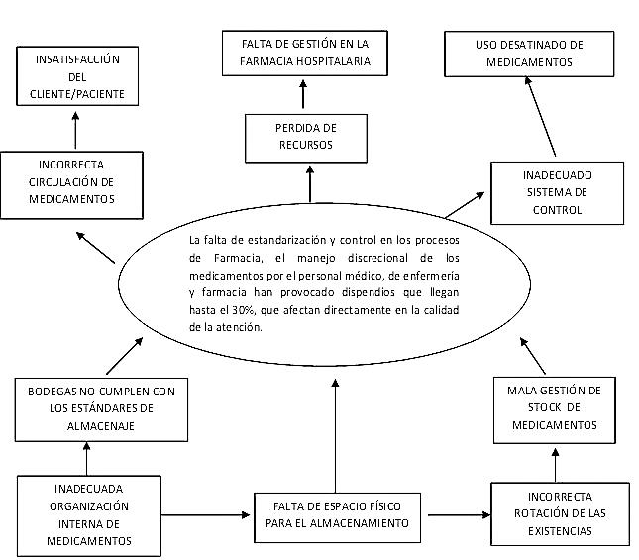
    IDENTIFICACIÓN DEL PROBLEMA
La programación de medicamentos la realizan en base al consumo histórico sin considerar el perfil epidemiológico y protocolos de tratamiento de acuerdo a las patologías prevalentes
Las condiciones de almacenamiento de los medicamentos no están de acuerdo con la guía para la recepción y almacenamiento de medicamentos establecidos por el MSP.
El personal técnico y administrativo del servicio de farmacia no ha recibido la capacitación para el desempeño adecuado de sus funciones
No existe documentación de procesos para la gestión de farmacia.
No existe un espacio físico adecuado para el almacenamiento y conservación de medicamentos.

Slide 13
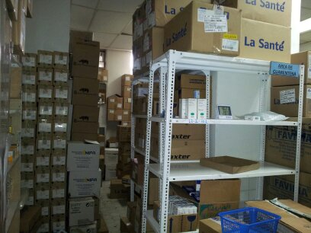
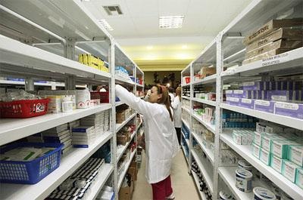
    PLANTEAMIENTO DEL PROBLEMA
    Falta de medicamentos
Técnicamente conocido como ruptura de stock, se presenta por lo procesos lentos y largos de la Subasta Inversa.
La permanente reducción del presupuesto por parte del Ministerio de Finanzas.
Imposibilidad de hacer compras de medicamentos fundamentados en los perfiles epidemiológicos.
    Espacio no adecuado almacenamiento
No son espacios destinados para guardar medicamentos ya que no cumplen con los estándares mínimos que debe mantener una bodega de fármacos.
Estas condiciones inadecuadas de almacenamiento pueden afectar a la estabilidad de los medicamentos y producir la falta de actividad terapéutica
Impide una correcta rotación de las existencias y movilización del personal.
El espacio físico no permite la organización correcta de sus productos, pudiendo ocasionar confusiones en el orden de almacenamiento

Slide 14
OBJETIVO GENERAL
Evaluar la gestión y elaborar los procesos de la Farmacia del Hospital Enrique Garcés, para mejorar su administración y contribuir para que las actividades de este servicio se desarrollen con eficiencia y eficacia, entregando fármacos de manera oportuna y segura con calidad y calidez a sus clientes internos y externos.
OBJETIVOS ESPECÍFICOS
Realizar la evaluación de la Gestión de Farmacia
Realizar el levantamiento y análisis de los procesos actuales, determinar cuales se pueden mejorar
Diseñar y estandarizar los procesos
Realizar el Manual de Procesos para el servicio de farmacia
Establecer indicadores de gestión para los procesos estandarizados

Slide 15

    JUSTIFICACIÓN
el diseño y estandarización de los procesos de farmacia
mejorar los resultados en el sistema de suministro, acceso, oportunidad, calidad y satisfacción de los usuarios
El aprovisionamiento o abastecimiento es es clave en los procesos
Esta función puede ser la diferencia entre la vida o la muerte de un paciente
Planificar las necesidades de aprovisionamiento farmacéutico
Consumo de los años precedentes
Indicaciones y previsiones del personal de los diferentes servicios
CNMB
Estandarización y control de los procesos de diagnóstico y terapéuticos
Manejo discrecional de los medicamentos por el personal médico, de enfermería, farmacia
M.S.P
Dispendios que llegan hasta el 30% que afectan directamente en la calidad de la atención

Slide 16

IMPORTANCIA
Gestión por procesos con sistemas de control que garanticen operatividad y logros a la organización
Gestión de Procesos planificados con indicadores integrados que objetivamente muestren resultados derivados de los procesos
Procesos definidos sistematizados e interiorizados en la cultura organizacional
La Farmacia Hospitalaria es el medio por el cual se distribuyen los medicamentos a los pacientes en las mejores condiciones de tiempo y calidad para su aplicación

Slide 17
MARCO TEÓRICO
FUNDAMENTO LEGAL
Objetivos de la Gestión por Procesos
Definiciones de procesos
Elementos de un Proceso
Clasificación de los Procesos
Jerarquía de procesos
Gestión de procesos
Manual de procesos
Plan Nacional para el Buen Vivir
Ley de producción importación comercialización y expendio de medicamentos
Constitución Política de la República del Ecuador
Ley Orgánica del Sistema Nacional de Salud
Reglamento para la gestión del suministro de medicamentos y control administrativo financiero

Slide 18

MÉTODO DE INVESTIGACIÓN
Cualitativo
Mixto
Cuantitativo
A través de la observación directa pasiva obtendremos la información cualitativa, a través de las encuestas y entrevistas se obtendrá la información que se precisa para el diseño, documentación y elaboración de procesos de la Farmacia.
El tipo de investigación descriptiva
Describe características fundamentales de conjuntos homogéneos utilizando criterios sistemáticos que permitan su estructura
método es el deductivo, ya que partiendo de datos generales aceptados como validos se llegará a una conclusión de tipo particular
Producto de toda la información recopilada se realiza la integración y discusión para realizar inferencias
Se utilizará la herramienta de Visio 6.0 para el diseño y diagramación de los procesos.
Adaptación y o modificación de los procesos para farmacia del HEG.
Revisión bibliográfica se realiza la construcción del marco teórico y la identificación de instrumentos que sean factibles de aplicación

Slide 19
    INSTRUMENTOS DE INVESTIGACIÓN
Se aplica el método descriptivo para la selección de conceptos y variables medidas cada una de manera independiente; utilizando el método mixto deductivo e inductivo para ordenar los resultados de las observaciones con características, factores y procedimientos similares, utilizando la observación directa pasiva (fotos y video), encuestas y entrevistas como fuentes primarias se obtuvo la información necesaria para realizar el diseño, documentación y elaboración de procesos de la Farmacia del HGEG
La primera parte del trabajo se orientó a realizar las observaciones de campo para conocer la problemática del Servicio de Farmacia del HGEG estableciéndose principalmente entre otros problemas, la programación inadecuada de medicamentos, la falta de espacio físico para el almacenamiento y conservación de medicamentos, la falta de capacitación del personal para el desempeño adecuado de sus funciones y la falta o el desconocimiento de procesos para la gestión de farmacia.

Slide 20
    INSTRUMENTOS DE INVESTIGACIÓN
Para recolectar la información y su posterior tratamiento estadístico se prepararon encuestas y las entrevistas estructuradas se aplicaron a los 23 integrantes que laboran en el área de Farmacia para conocer datos relevantes de las actividades que cumplen dentro de esta unidad; y la encuesta a una muestra de 70 usuarios internos y externos de los servicios que brinda el hospital, de una población de aproximadamente 1600 pacientes atendidos durante cinco días en que se aplicó la encuesta, considerando que anualmente según estadísticas que maneja el HGEG se atienden 115.734 casos de los cuales 104.666 son consultas externas, 92.571 egresos hospitalarios y 18.497 emergencias.
Las entrevistas estructuradas y encuestas incluyeron todas las variables consideradas en una investigación y fueron previamente validadas antes de su aplicación; la recolección de datos se llevó a cabo en una semana, la que promedio en un tiempo aproximado de 10 minutos cada una. Los datos obtenidos de los dos grupos fueron ingresados y codificados en una hoja de cálculo Excel.
Estos instrumentos permitieron una evaluación en varios de los servicios y atenciones prestadas, considerando para la encuesta, una escala de alta satisfacción identificada como “muy de acuerdo” con la frase consultada o “muy en desacuerdo” denotando el máximo nivel de insatisfacción de los servicios o instalaciones que conforman la Farmacia Institucional. En el caso de la entrevista estructurada no se considera una escala definida para las respuestas pero todas apuntan a adquirir información de las instalaciones, procesos, habilidades y formas de trato del personal a cargo de la entrega de medicamentos e incluye una parte final de consulta general de satisfacción de los servicios en su integralidad.

Slide 21
    POBLACIÓN Y MUESTRA
Población aproximada 1600 pacientes atendidos durante cinco días en que se aplicó la encuesta, considerando que anualmente según estadísticas que maneja el HGEG se atienden 115.734 casos de los cuales 104.666 son consultas externas, 92.571 egresos hospitalarios y 18.497 emergencias
Las entrevistas estructuradas y encuestas fueron previamente validadas antes de su aplicación; la recolección de datos se llevó a cabo en una semana, la que promedio en un tiempo aproximado de 10 minutos cada una los datos obtenidos de los dos grupos fueron ingresados y codificados en una hoja de cálculo Excel
Se aplicó una entrevista estructurada a los 23 integrantes que laboran en el área de Farmacia para conocer datos relevantes de las actividades que cumplen dentro de esta unidad; y la encuesta a una muestra de 70 usuarios internos y externos de los servicios que brinda el hospital
n = ____ __ N*Z² α p*q________
d² * (N - 1 ) + Z ² α * p * q
Donde:
N = 1600 personas total de la población
Z_{a}² = 1.96² (con un nivel de confianza del 95%)
p= proporción esperada (en este caso 5% = 0.05)
q= proporción de individuos que no poseen esa característica1 – p (en este caso 1- 0.05 = 0.95)
d= Precisión 95% y en este caso deseamos un error del 5%

Slide 22
Aplicada la fórmula se obtiene como resultado que para una población de 1600 (clientes internos - externos), se requiere realizar 70 encuestas como se muestra a continuación en la siguiente fórmula.
n = 1600*1.96 ² *0.05*0.95___________= 70
0.05² * (1600 - 1 ) + 1.96 ² * 0.05 * 0.95

Slide 23
RESULTADOS DE LA INVESTIGACIÓN
¿Considera que la implementación de los procesos en la Farmacia le permitirá mejorar los procedimientos y actividades que realiza en su trabajo?
Beneficios que puede generar la implementación de procesos: 19 personas respondieron que les permitirá mejorar mucho los procedimientos y actividades que realiza en su trabajo 2 personas respondieron que les permitirá mejorar poco los procedimientos y actividades que realiza en su trabajo 2 personas respondieron que les permitirá mejorar en nada los procedimientos y actividades que realiza en su trabajo.
Fortalecimiento del servicio dentro de la organización: 18 personas dicen que los procesos fortalecerán mucho el servicio dentro de la organización 5 personas dicen que los procesos fortalecerán poco el servicio dentro de la organización.
Mejoramiento de los procedimientos y actividades que realizan en su trabajo: 21 personas respondieron que les permitirá mejorar mucho los procedimientos y actividades que realiza en su trabajo 2 personas respondieron que les permitirá mejorar poco los procedimientos y actividades que realiza en su trabajo
Dificultad para el trabajo normal que realizan: 3 respondieron que les dificultará mucho el trabajo normal que realizan 18 personas respondieron que les dificultará poco el trabajo normal que realizan 2 respondieron que no les dificultara el trabajo normal que realizan.
Transparencia en las actividades normales que ejecutan: 22 personas respondieron transparentarán mucho las actividades normales que ejecutan 1 respondió que transparentaran poco las actividades normales que ejecutan
Oportunidad para mejorar las actividades que cumplen: 21 personas respondieron que será una buena oportunidad para mejorar las actividades que cumplen 2 dicen que habrá poca oportunidad para mejorar las actividades que cumplen.

Slide 24
En la segunda pregunta se pretende conocer sobre la estructura organizacional, ¿Conoce usted a que área pertenece o trabaja? 19 personas indican que al área de servicio, 3 indican que al área de apoyo, 0 indican que al área directiva, 1 indican que a otra área.
En la tercera pregunta se indaga sobre ¿Si en su trabajo aplica los procedimientos descritos en el Manual de Procedimientos de Farmacia del M.S.P.? 8 personas respondieron que si aplican, 14 Si pero con algunas modificaciones, 1 persona respondió que no aplica.
En la pregunta cuatro, ¿Cuál de las siguientes frases describe mejor los procesos implantados por el MSP para la Farmacia en su organización? 13 personas indican que los procesos se han desarrollado de manera eficiente, 8 indican que los procesos se han venido desarrollando razonablemente bien, 1 indica que los procesos han sido ineficientes, 1 persona no aplica los procesos en las actividades que desarrolló.
En la pregunta cinco, ¿Cómo valoraría usted la necesidad de intervención de expertos externos para implementación e implantación de procesos dentro de la organización? 5 personas responden que son muy necesarias, 17 personas indican que son necesarias, 1 responde Innecesarias.
Para la pregunta seis de la entrevista ¿A cuántas capacitaciones sobre procesos ha asistido? 17 responden que a 0 capacitaciones, 5 responden que a 1, 1 responde que de 2 ò 3 capacitaciones, 0 de 4 ó 5, 0 más de 5
A la pregunta 7 ¿Cuál es su valoración en calidad y cantidad las capacitaciones a las que ha asistido sobre procesos? Responden que 4 Muy útiles, 1 Útiles, 0 Inútiles, 17 no he asistido.
A la pregunta ocho, ¿Cómo valoraría la posibilidad de acceso a los medicamentos por parte de los pacientes internos y externos?
20 fácil, 2difícil, 0 muy difícil, 1 no conoce
En la pregunta nueve ¿Las actividades relevantes están debidamente registradas y soportadas con documentación según lo establecen los anexos del Manual de procesos para gestión de farmacia? 19 personas indican que sí, 4 personas dicen que no.
La pregunta diez indica que si ¿Conoce la organización y la misión de la Farmacia Institucional? 15 responden que si pero no redactan la misión, 6 indican que no conocen.

Slide 25
El grado de satisfacción del usuario (paciente) es un indicador de la calidad del servicio y de la atención que recibe, uno de los métodos utilizados para medir la satisfacción de los pacientes que acuden a la farmacia son las encuestas de satisfacción, en las que se intenta conocer la opinión del paciente acerca de diversos aspectos que pueden influir en la percepción final del servicio que ha recibido. Los resultados de la encuesta aplicada a los 70 usuarios internos y externos proporcionaron los siguientes resultados:
En cuanto al proceso y lugar de dispensación se plantearon seis interrogantes las mismas que arrojaron los siguientes resultados:
¿Mantiene condiciones de privacidad mientras se le entregan sus medicamentos?; 14% respondieron muy en desacuerdo; 20% en desacuerdo; 4% no están seguros; 39% de acuerdo; 23% muy de acuerdo
¿Cual es el tiempo que se demoran en atenderle? (indique la cantidad de minutos aproximada); el 9% indican que mas de 30 minutos; el 16% entre 20 y 30 minutos; el 6% hasta 20 minutos; el 47% hasta 10 minutos y el 23% hasta 5 minutos.
¿El horario de atención es suficiente? 17% respondieron muy en desacuerdo; 24% en desacuerdo; 11% no están seguros; 21% de acuerdo; 26% muy de acuerdo.
¿El área de entrega de medicamentos es de fácil acceso? 33% respondieron muy en desacuerdo; 39% en desacuerdo; 7% no están seguros; 13% de acuerdo; 9% muy de acuerdo.
¿El área de espera es adecuada? 27% respondieron muy en desacuerdo; 26% en desacuerdo; 3% no estoy seguro; 24% de acuerdo; 20% muy de acuerdo.

Slide 26
¿La Farmacia cuenta con los medicamentos necesarios para satisfacer la demanda de los usuarios?; 46% respondieron muy en desacuerdo; 29% en desacuerdo; 6% no estoy seguro; 17% de acuerdo; 3% muy de acuerdo.

Slide 29
Los resultados de la encuesta y entrevista estructurada permitieron evaluar la gestión de Farmacia, evaluar sus procesos asistenciales y organizativos para determinar ciertas acciones estratégicas y operativas a implementar con el fin de mejorar los procesos actuales del servicio. Una de estas acciones se enfoca a contar con una Manual de procesos de Farmacia, que se ajuste a las necesidades propias de este servicio y lograr una administración adecuada de los medicamentos desde la programación hasta la dispensación informada.

Slide 30
ANÁLISIS DE LOS RESULTADOS
CONCLUSIONES DEL ANÁLISIS DE INFORMACIÓN

Slide 31

PROPUESTA
MANUAL DE PROCESOS DE FARMACIA
Instrumento técnico y administrativo para conocer el funcionamiento interno en lo que respecta a descripción de tareas, ubicación, requerimientos y a los puestos responsables de la ejecución de funciones
Realiza el seguimiento adecuado y secuencial de las actividades programadas
Estandarizar los procesos de Farmacia para satisfacer las necesidades de salud de los pacientes
Agiliza el uso de la información y la toma de decisiones de los directivos del HGEG para de esta manera mejorar la gestión institucional

Slide 32
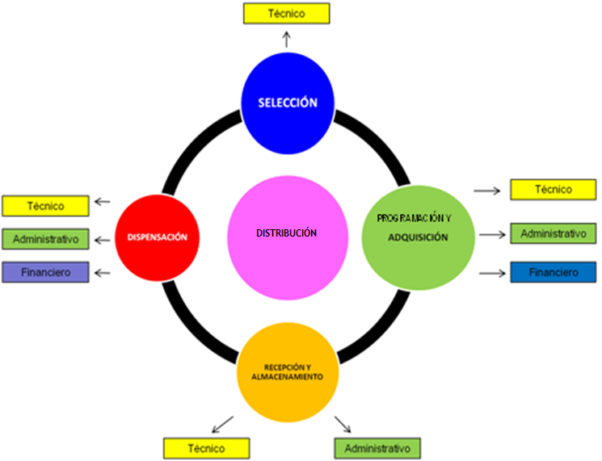
GESTIÓN DE FARMACIA

Slide 33
 | FORMATO PARA LEVANTAR INFORMACIÓN DE PROCESOS
 | DEPARTAMENTO | Farmacia
 | PROCESO | Dispensación
 | FUNCIONARIO | Gina Aymara
 | CARGO/FUNCIÓN | Auxiliar de Farmacia
 | FECHA | : |  | HOJA 1 | DE
No | ACTIVIDAD | LUGAR | FRECUENCIA | VOLUMEN | TIEMPO | OBSERVACIONES
1 | Receptar recetas | Farmacia | Diario | Con cada paciente a atender | 5 minutos
2 | Verificar la disponibilidad de medicamentos | Farmacia | Diario | Con cada paciente a atender | 5 minutos
3 | Egresar del kardex | Farmacia | Diario | Con cada paciente a atender | 5 minutos
4 | Preparar los medicamentos | Farmacia | Diario | Con cada paciente a atender | 8 minutos
5 | Entregar el medicamento | Farmacia | Diario | Con cada paciente a atender | 3 minutos
6 | Realizar Inventario fisico diario | Farmacia | Diario | 1 | 30 minutos

Slide 34
 | DEPARTAMENTO | Farmacia
 | PROCESO
 | FUNCIONARIO | Dra. Margarita Cárdenas
 | CARGO/FUNCIÓN | Lider Gestión Farmacia
 | FECHA | : |  | HOJA 1 | DE
No | ACTIVIDAD | LUGAR | FRECUENCIA | VOLUMEN | TIEMPO | OBSERVACIONES
1 | Organizar y Supervisar las actividades farmacéuticas | Farmacia | Diario | 1 | 1 hora
2 | Supervisar el cumplimiento del Manual de Procesos y Reglamentos para la Gestión del Suministro de Medicamentos | Farmacia | Diario | 1 | 1 hora
3 | Participar como secretaria en el Comité de Farmacoterapia | Comité Farmacoterapia | Cuatrimestral | 1 | 3 horas
4 | Elaborar el PAC | Farmacia | Anual | 1 | 32 horas
5 | Participar en conisiones técnicas para la adquisición de medicamentos | Departamento de Adquisiciones | C/vez que se realizan las compras | 1 | 2 horas
7 | Controlar la prescripción de medicamentos que contengan estupefacientes y psicotrópicos | Farmacia | Diario | 1 | 1 hora
8 | Consolidar mensualmente las compras y el consumo de medicamentos | Farmacia | Mensual | 1 | 24 horas
9 | Supervisar prescripciones médicas | Farmacia | Diario | 1 | 1 hora
10 | Autorizar los requerimientos de los servicios | Farmacia | Diario | 3 | 10 minutos
11 | Ingresar al sistema informático las medicinas | Farmacia | Diario | 1 | 1 hora
12 | Participar en tomas fisicas | Farmacia | Anual | 1 | 8 horas

Slide 35
Procesos y actividades de la Unidad de Farmacia del Hospital General Enrique Garcés.
Ej. Total= 5x4x5x365 días al año si hay atención de farmacia permanentemente (24 horas al día) en el año= 36500 minutos al año

Slide 36
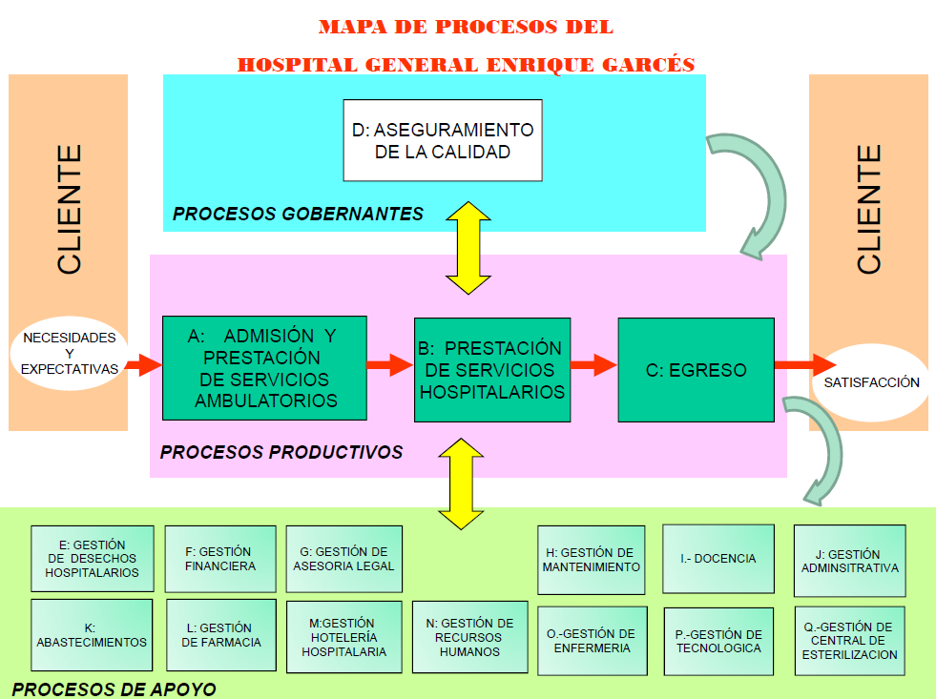
Con la información obtenida se realiza el inventario de procesos, de los procesos existentes, seleccionando los procesos críticos se elabora el mapa de procesos, cadena de valor, inventario de procesos, diagrama de flujo y el análisis del valor agregado, para la aplicación y el mejoramiento propuesto.
Mapa de Procesos del Hospital General Enrique Garcés
Fuente: Presentación del Proyecto de Vinculación Académica
Autor: Ing. Jaime Cadena y Estudiantes de Maestría de Gerencia Hospitalaria ESPE.

Slide 37
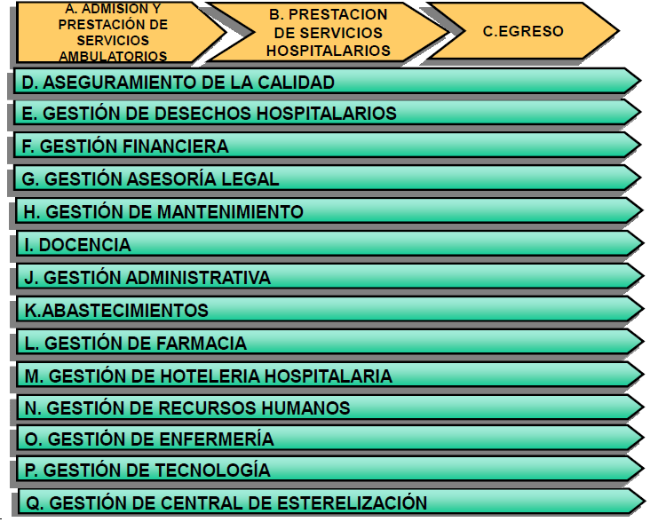
Cadena de valor Hospital Enrique Garcés
Fuente: Presentación del Proyecto de Vinculación Académica
Autor: Ing. Jaime Cadena y Estudiantes de Maestría de Gerencia Hospitalaria ESPE.

Slide 38
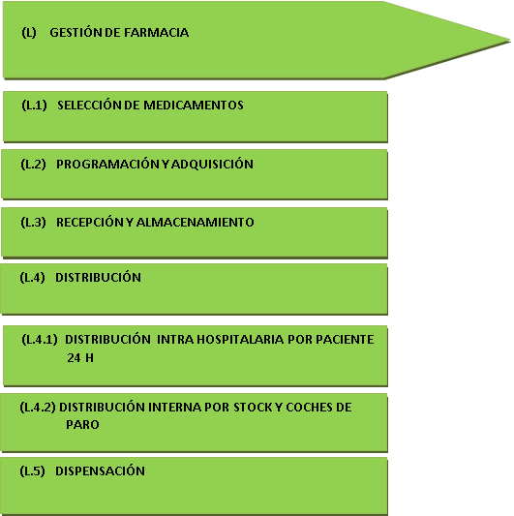
Mapa de procesos de Farmacia del Hospital General Enrique Garcés

Slide 39
ANEXOS SUBPROCESOS

Slide 46
CONCLUSIONES
Se ha realizado el análisis dentro de los tres elementos básicos de una organización que son: la estructura, los procesos y los resultados mediante una encuesta y una entrevista, dirigidas a conocer la organización de la farmacia, los recursos humanos y físicos; los procesos de atención y la forma como es ejecutada dicha atención, incluyendo las actividades, procedimientos y los resultados que representan los productos generados por los procesos y dentro de estos el impacto logrado en la calidad de la atención
Una de las condiciones primordiales requeridas para la toma de decisiones es, la identificación de los problemas dentro de una organización, con la aplicación de instrumentos se pretendió despejar inquietudes con preguntas enfocadas a la estructura organizativa de la Farmacia, las características de sus recursos humanos, físicos y al impacto logrado en la calidad de la atención con la aplicación de sus proceso; así como la satisfacción de quienes reciben el servicio y quienes lo otorgan.

Slide 47
Los resultados en resumen muestran que la Farmacia Institucional no cuenta con una estructura organizativa definida en base a procesos con personal que conozca o sea dueño de cada proceso, los procesos están definidos pero no se encuentran implantados en la cultura organizacional mediante el empoderamiento de las funciones y de la capacitación del personal. La Farmacia Institucional del Hospital General Enrique Garcés para su administración dispone del Manual de Procesos para el Suministro de Medicamentos entregado por el Ministerio de Salud Pública en el año 2010.
La Atención Farmacéutica no está integrada a la estrategia institucional, no cuenta con un adecuado sistema de indicadores que permitan conocer en qué situación se encuentra frente a los demás servicios. La percepción de los usuarios internos y externos, relacionada a la calidad del servicio que brinda la Farmacia del Hospital General Enrique Garcés considera en su mayor porcentaje buena y regular.
El área física destinada a bodegaje, almacenamiento y distribución no cumple con los estándares mínimos según lo exige la normativa proporcionada por el MSP; no se cuenta con una plataforma tecnológica e informática actualizada y que esté integrada lo que dificulta el monitoreo y la evaluación de sus actividades; además de no se disponen de un sistema integral para el manejo de archivos.

Slide 48
RECOMENDACIONES
Automatización de los procesos de farmacia con un sistema de dispensación de medicamentos en línea con sistemas de administración y de control.
Realizar el almacenamiento adecuado de medicamentos en las mejores condiciones y de acuerdo a la normativa existente.
Atención Farmacéutica al paciente en los espacios adecuados y en las condiciones que permitan privacidad en su requerimiento farmacológico.
Capacitar al personal dentro del ámbito de competencia y en gestión por procesos.
Desarrollar procesos estandarizados en farmacia hospitalaria, medir sus consecuencias económicas y la intervención de los propios servicios en su mejora, se constituye en permite resolver diferencias clínicas y económicas en un mismo proceso

Slide 49
RECOMENDACIONES
El personal de que labora en la Farmacia Institucional debe:
Conocer su organización, las actividades que cumplen como parte integrante de un proceso, los procedimientos que desarrollan en cada momento y la mejor entrega de los servicios.
Centrar las actuaciones en el usuario, teniendo en cuenta sus necesidades y expectativas, midiendo su grado de satisfacción.
Implementar un buzón de sugerencias en un lugar específico para medir sistemáticamente los reclamos, sugerencias o felicitaciones, como una forma de aprender sobre los problemas de la institución, a partir de esta información generada en el proceso de escucha activa del usuario, promover el mejoramiento de los procesos que generen mayor insatisfacción.

Slide 50
BIBLIOGRAFÍA
Asamblea Nacional Constituyente. (2008). Constitución Política de la República del Ecuador. En A. N. C.
Lefcovich, M. (16 de diciembre de 2011). Gestión de la calidad para la excelencia GCE. Obtenido de www.gestiopolis.com/recursos2/documentos/fulldocs/emp/gce.htm
Bedón, O. (2006). Repositorio Escuela Politécnica Nacional. Obtenido de bibdigital.epn.edu/ecbitstream/15000/2436/1/CD-0138.pdf
Bermeo, C. F. (2008). http://bibdigital.epn.edu.ec/bitstream/15000/997/1/CD-1299.pdf.
Buenas tareas. (20 de noviembre de 2012). Manual de procedimientos. Obtenido de http://www.buenastareas.com/ensayos/Manual-De-Procedimientos/6478299.html
Chiavenato, I. (7 de noviembre de 2010). Introducción a la tepría general de la administración. Obtenido de www.chiavenato.com
Costales, B. (2010). Diseño, Elaboración y Evaluación de Proyectos. Barcelona: Agilprint; III edición.
Escobar López, G. (21 de enero de 2012). Repositorio digital Escuela Politécnica Nacional. Obtenido de bibdigital.epn.edu.ec/bitstream/15000/3820/1/CD-3594.pdf
Ferreiro, O. (28 de noviembre de 2011). Pontificia Universidad Católica de Chile. Obtenido de www.claseejecutiva.cl/.../herramientas-basicas-para-el-mejoramiento-de-...
MSP. (2011). Reglamento para la gestión del suministro de medicamentos y control administrativo financiero. En MSP. Quito.
Navarrete, H. M. (2002). Gerencia de Procesos. España: Alfaomega.

Slide 51
BIBLIOGRAFÍA
Osaín, C. L. (19 de Febrero de 2012). Control de la Gestión Empresarial. Obtenido de www.monografias.com
Peteiro, D. R. (11 de octubre de 2011 ). La gestión Tradicional y la Gestión por Procesos. Obtenido de http://www.gestiopolis.com/recursos4/docs/ger/gestitra.htm
PFS Grupo. (22 de Febrero de 2012). Obtenido de http://www.pfsgrupo.com/news_633/year_2012/month_02/la_gestion_tradicional_y_la_gestion_por_procesos/
Plan Nacional del Buen Vivir. (2008). En SENPLADES.
Salao, K. (2009). Repositorio ESPE. Obtenido de http://repositorio.espe.edu.ec/browse?type=author&value=Flores+Salao%2C+Karla+Paulina
Suárez, A. M. (2012). Actualización del Manual de Procesos y Procedimientos de la Oficina de Docencia . Universidad La Salle.
Tecnología, I. A. (10 de Mayo de 2013). Guia basada para una gestión en procesos. Obtenido de : es.slideshare.net/d1305/guia-gestin-procesos
Wikipedia. (14 de mayo de 2012). Obtenido de es.wikipedia.org/wiki/Sumak_kawsay
García, M. (s.f.). AGENCIA DE CALIDAD SANITARIA DE ANDALUCÍA. Obtenido de Manual de Estandares de Centros del Sistema Sanitario de Andalucía : http://es.slideshare.net/Cesfamgarin/manual-estandares-centrossistemame2104
Harrington, H. J. (1992). Mejoramiento de los procesos de la empresa. Madrid: Ed. MacGraw-Hill.
Harrington, H. J. (1993). Mejoramiento de los procesos de la empresa. EU: McGraw-Hill.

Slide 52
BIBLIOGRAFÍA
Huamán Valencia, H. (25 de Noviembre de 2011). Manual de Técnicas de Investigación. Obtenido de http://es.slideshare.net/ipladees/manual-de-técnicas-de-investigación
Ing. Eissa Al Yousefi, I. O. (2 de diciembre de 2011). Procedimiento para el mejoramiento de la calidad de los procesos. Obtenido de http://www.gestiopolis.com/administracion-estrategia/procedimiento-y-procesos-para-el-mejoramiento-de-la-calidad.htm
Ing. Jaime Cadena, M. M. (2012). Administración por Procesos. . Obtenido de ftp://ftp.espe.edu.ec/GuiasMED/MGP2P/PROCESOS/maestria-proyectos%20-ESPE-est.pdf
Jumbo, H. G. (2012). Proceso. Obtenido de http://bibdigital.epn.edu.ec/bitstream/15000/7953/1/CD-5685.pdf
Lenningatoswim. (1 de enero de 2012). Buenas tareas . Obtenido de http://www.buenastareas.com/ensayos/Deportes/3800622.html
Ley de producción, importación, comercialización y expendio de medicamentos genéricos de uso humano. (2012). En A. N. Ecuador. Quito.
Ley Orgánica el Sistema Nacional de Salud. (2006). En C. Nacional. Quito.
Lobos, R. V. (16 de 8 de 2009). Gestión de Procesos. Obtenido de http://webcache.googleusercontent.com
Manual de Procesos para la Gestión de Suministros de Medicamentos. (2009). En M. d. Pública. Quito.
MSP. (23 de Octubre de 2010). Pagina web Hospital Enrique Garcés. Obtenido de www.heg.gob.ec/index.php/el-hospital/mision-y-vision
Hernández, F. B. (2006). Metodología de La Investigación (Hernández, Fernández, Batista - 4ta Edicion). México: Mc Graw-Hill.

